Slide 1

Отчет о производственной практики
Подготовил: Жаманхан Алихан Руководитель практики: Арынгазы Дастан

Slide 2
Цели и задачи практики
Цель практики:
Закрепление полученных теоретических знаний на основе практического участия в деятельности предприятий и приобретение профессиональных навыков и опыта самостоятельной работы; в области анализа данных, а также применение приобретенных знаний на практике.
Основные задачи практики:
Ознакомиться с предприятием: его типом, специализацией профилем, местом расположения, режимом работы;
Изучить организационную структуру управление развития продуктов и бизнес процессов, функциональные обязанности работающих сотрудников;
Изучить составление отчетов от руководителя
Участие в проектах компании.
Обработка и анализ полученной информации.

Slide 3

Информация об АО «Халык-Life»
АО «Дочерняя компания Народного Банка Казахстана по страхованию жизни «Халык-Life» было основано в ноябре 2005 года как дочерняя организация одного из ведущих банков страны АО «Народный Банк Казахстана», который по сей день является системообразующим банком страны и владеет 100% акций Компании.

Slide 4
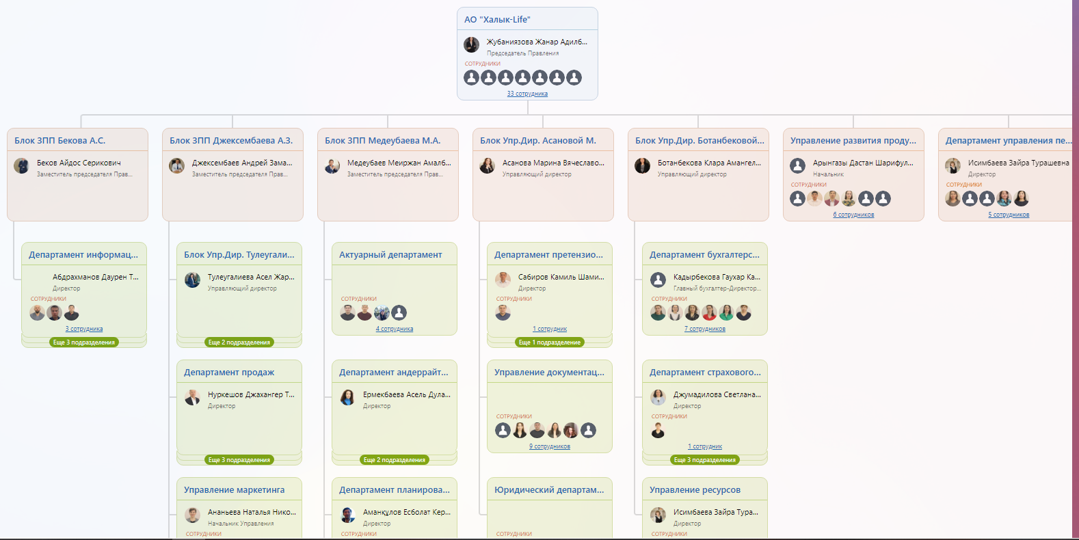
Структуры предприятия и функций его подразделений

Slide 5
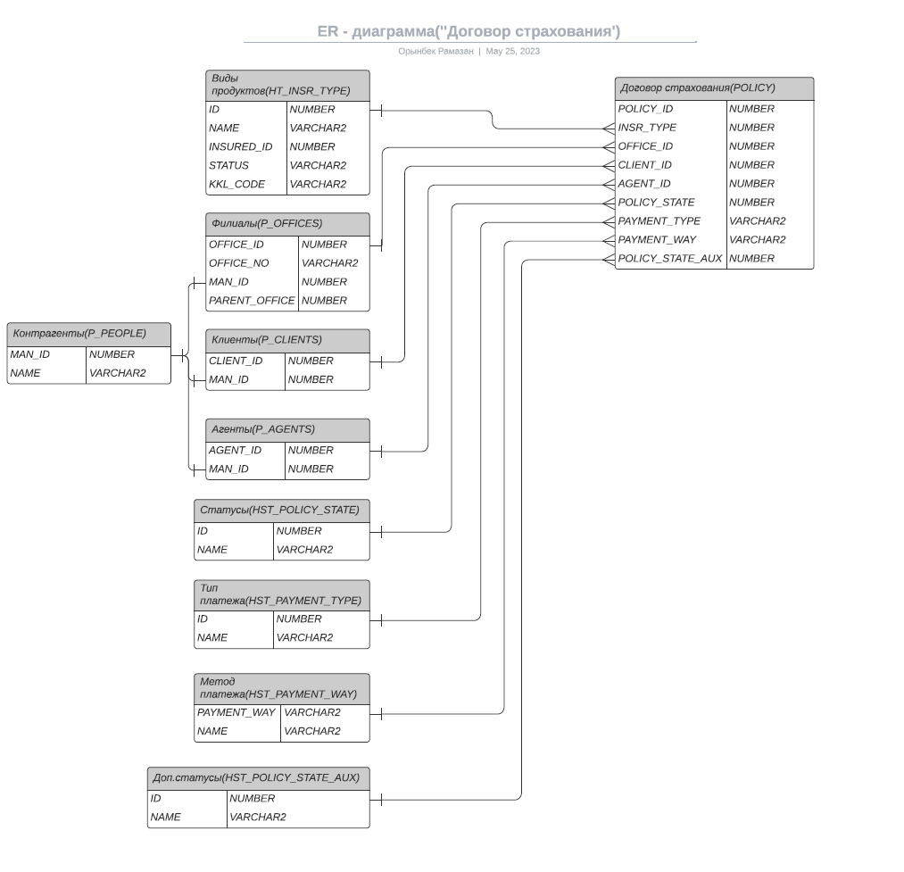
Выполненные работы в процессе практики
База данных договора страхования

Slide 6
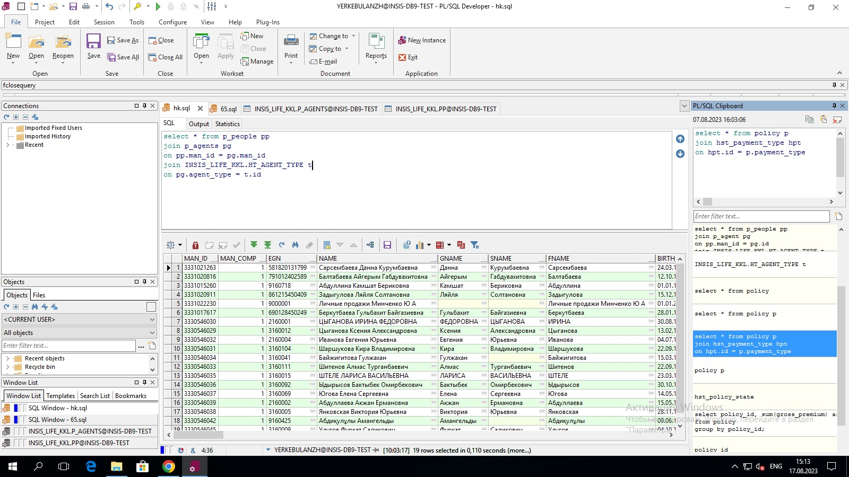
PL\SQL developer

Slide 7
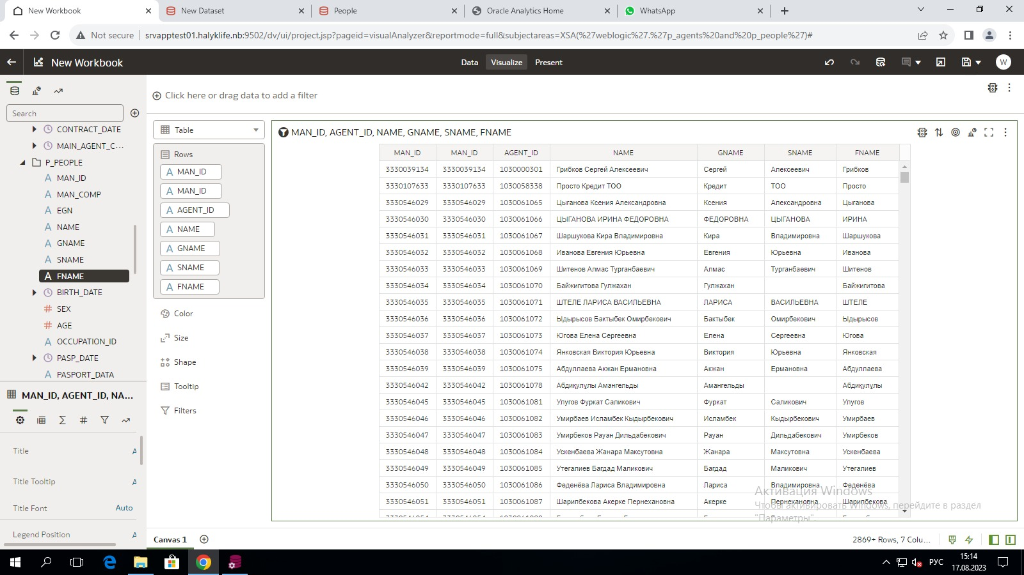
Oracle Analytics

Slide 8

Заключения
Данная практика является хорошим практическим опытом для дальнейшей самостоятельной деятельности. За время пройденной практики я познакомился с новыми интересными фактами. Закрепил свои теоретические знания, лучше ознакомился со своей профессией, а также данный опыт послужит хорошей ступенькой в моей дальнейшей карьерной лестнице.
В ходе практики, я достиг всех поставленных целей и задач.

